Slide 1


UML综合应用
PRD2017-G12
组长： 陈幼安
组员： 陈炜舜
陈欢生
朱天琦

Slide 2
小组分工及绩效
陈炜舜：95
参与讨论、收集资料、PPT制作
陈欢生：73
参与讨论、收集资料
陈幼安：72
参与讨论、收集资料
朱天琦：71
参与讨论、收集资料

Slide 3

Part .00
引言

Slide 4
背景
Philippe Kruchten（克鲁奇特）1995年在《IEEE Software》上发表了《The 4+1 View Model of Architecture》提出了：
欲用单张视图来捕捉所有的系统架构要点，有时架构并不能解决所有"客户"（"风险承担人"）所关注的问题。所以建议使用多个并发的视图来组织软件架构的描述，每个视图仅用来描述一个特定的所关注的方面的集合。

Slide 5
架构模型
软件架构用来处理软件高层次结构的设计和实施。
它以精心选择的形式将若干结构元素进行装配，从而满足系统主要功能和性能需求，并满足其他非功能性需求（如可靠性、可伸缩性、可移植性和可用性）。
Perry 和 Wolfe 使用一个精确的公式来表达，该公式由 Boehm 做了进一步修改：软件架构 ＝ {元素，形式，关系/约束}

Slide 6
4+1 View
逻辑视图：使用面向对象的设计方法时，描述设计的对象模型
（Logical View）
过程视图：捕捉设计的并发和同步特征
（Process View）
物理视图：描述了软件到硬件的映射，反映了分布式特性
（Physical View）
开发视图：描述了在开发环境中软件的静态组织结构
（Development View）
场景视图：围绕着这四个视图来组织，然后由一些用例或场景来说明
（Scenarios）

Slide 7
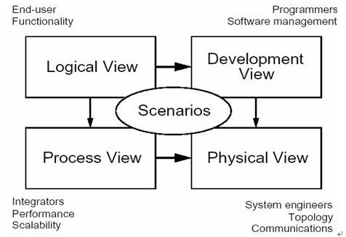
4+1 View
图源：《The 4+1 View Model of Architecture》

Slide 8
目 录
COMPANY
01
逻辑视图
04
物理视图
02
过程视图
05
场景视图
03
开发视图
06
综述

Slide 9
Part .01
逻辑视图
LogicalView

Slide 10
逻辑视图
逻辑架构主要支持功能性需求——即在为用户提供服务方面，系统所应该提供的功能。系统分解为一系列的关键抽象，（大多数）来自于问题域，表现为对象或对象类的形式。它们采用抽象、封装和继承的原理。

Slide 11
逻辑视图
分解并不仅仅是为了功能分析，而且用来识别遍布系统各个部分的通用机制和设计元素。
分解方法一：类图和类模板
类图用来显示一个类的集合和它们的逻辑关系：关联、使用、组合、继承等等。相似的类可以划分成类集合。类模板关注于单个类，它们强调主要的类操作，并且识别关键的对象特征。如果需要定义对象的内部行为，则使用状态转换图或状态图来完成。
分解方法二：E-R图
对于数据驱动程度高的应用程序，可以使用其他形式的逻辑视图，例如 E-R 图，来代替面向对象的方法。

Slide 12
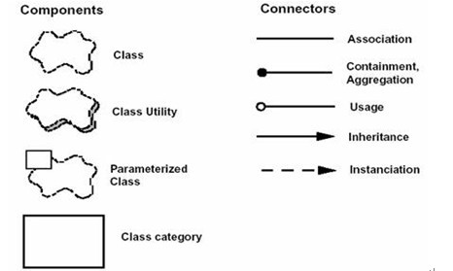
逻辑视图表示方法
构件（Components）：类、类功能、参数化类、类层次
连接件（Connectors）：关联、包含,聚类、使用、继承、实例化
图源：《The 4+1 View Model of Architecture》

Slide 13
逻辑视图风格
逻辑视图的风格采用面向对象的风格，其主要的设计准则是试图在整个系统中保持单一的、一致的对象模型，避免就每个场合或过程产生草率的类和机制的技术说明。

Slide 14
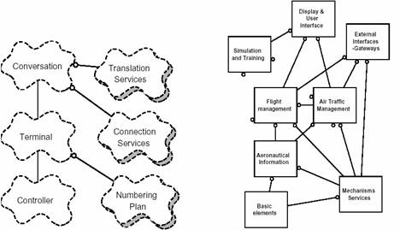
Display&User Interface
逻辑视图样例
Simulation and training
External
Interfaces-Gateways
Flight
management
Air-traffic
management
Aeronautical
information
Mechanisms
and
services
Basic
elements
左：Télic PABX 的逻辑视图 右：空中交通系统的视图
图源：《The 4+1 View Model of Architecture》

Slide 15
逻辑视图样例
PABX 建立终端间的通信连接。终端可以是电话设备、中继线（例如，连接到中央办公室）、连接线（PABX 专线到 PABX 线)、电话专线、数据线、ISDN（综合业务数字网） 等等。不同的线路由不同的接口卡提供支持。

Slide 16
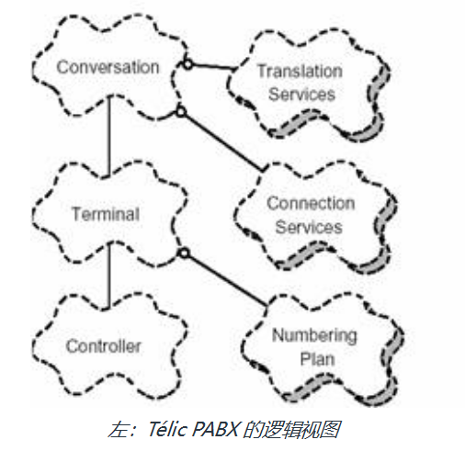
逻辑视图样例
线路 Controller 对象的职责是在接口卡上对所有的信号进行解码和注入，在特定于接口卡的信号与一致性的小型事件集合之间进行相互转换（开始、停止、数字化等）。
Controller 对象同时承载所有的实时约束。该类派生出许多子类以满足不同的接口类型。
图源：《The 4+1 View Model of Architecture》

Slide 17
逻辑视图样例
Terminal 对象的责任是维持终端的状态，代表线路协调各项服务。
例：使用 Numbering Plan 服务来解释拨号。
图源：《The 4+1 View Model of Architecture》

Slide 18
逻辑视图样例
Conversation 代表了会话中的一系列终端 。
Conversation 使用了Translation Service(目录、逻辑物理映射、路由)，以及建立终端之间语音路径的Connection Service 。
图源：《The 4+1 View Model of Architecture》

Slide 19
Part .02
过程视图
Process View

Slide 20
过程视图
过程视图考虑一些非功能性的需求，如性能和可用性。它解决并发性、分布性、系统完整性、容错性的问题，以及逻辑视图的主要抽象如何与进程结构相配合在一起——即在哪个控制线程上，对象的操作被实际执行。
过程视图可以在几种层次的抽象上进行描述，每个层次针对不同的问题。在最高的层次上，过程视图可以视为一组独立执行的通信程序的逻辑网络，它们分布在整个一组硬件资源上，这些资源通过 LAN 或者 WAN 连接起来。多个逻辑网络可能同时并存，共享相同的物理资源。例如，独立的逻辑网络可能用于支持离线系统与在线系统的分离，或者支持软件的模拟版本和测试版本的共存。

Slide 21
过程视图
进程是构成可执行单元任务的分组。进程代表了可以进行策略控制过程视图的层次（即：开始、恢复、重新配置及关闭）。另外，进程可以就处理负载的分布式增强或可用性的提高而不断地被重复。
软件被划分为一系列单独的任务。任务是独立的控制线程，可以在处理节点上单独地被调度。

Slide 22
过程视图
接着，我们可以区别主要任务、次要任务。主要任务是可以唯一处理的架构元素；次要任务是由于实施原因而引入的局部附加任务（周期性活动、缓冲、暂停等等）。它们可以作为 Ada Task 或轻量线程来实施。 主要任务的通讯途径是良好定义的交互任务通信机制：基于消息的同步或异步通信服务、远程过程调用、事件广播等。次要任务则以会见或共享内存来通信。在同一过程或处理节点上，主要任务不应对它们的分配做出任何假定。
消息流、过程负载可以基于过程视图来进行评估，同样可以使用哑负载来实现"中空"的进程架构，并测量在目标系统上的性能。

Slide 23
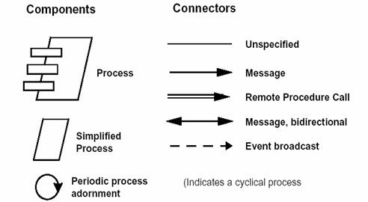
过程视图表示方法
构件（Components）：进程、简化进程、循环进程
连接件（Connectors）：消息、远程过程调用（RPC）、双向消息、事件广播
图源：《The 4+1 View Model of Architecture》

Slide 24
过程视图风格
许多风格可以适用于进程视图。例如采用 Garlan 和 Shaw 的分类法，我们可以得到管道和过滤器（Pipes and filters），或客户端/服务器，以及各种多个客户端/单个服务器和多个客户端/多个服务器的变体。对于更加复杂的系统,可以采用类似于 K.Birman 所描述的ISIS系统中进程组方法以及其它的标注方法和工具。

Slide 25
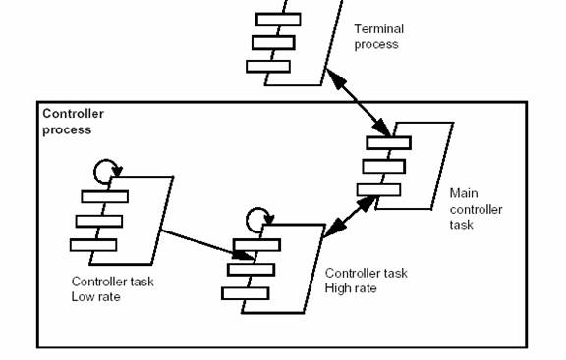
过程视图样例
Télic PABX 的过程蓝图（部分）
图源：《The 4+1 View Model of Architecture》

Slide 26
过程视图样例
所有的终端由单个的 Termal process 处理，其中 Termal process 由输入队列中的消息进行驱动。Controller 对象在组成控制过程三个任务之中的一项任务上执行：Low cycle rate task 扫描所有的非活动终端(200 ms)，将 High cycle rate task(10 ms)扫描清单中的终端激活，其中 High cycle rate task 检测任何重要的状态变化，将它们传递给 Main controller task，由它来对状态的变更进行解释,并通过向对应的终端发送消息来通信。这里 Controller 过程中的通信通过共享内存来实现。

Slide 27
Part .03
开发视图
Development View

Slide 28
开发视图
开发视图关注软件开发环境下实际模块的组织。软件打包成小的程序块（程序库或子系统），它们可以由一位或几位开发人员来开发。子系统可以组织成分层结构，每个层为上一层提供良好定义的接口。
系统的开发视图用模块和子系统图来表达，显示了"输出"和"输入"关系。完整的开发视图只有当所有软件元素被识别后才能加以描述。但是，可以列出控制开发视图的规则：分块、分组和可见性。
大部分情况下，开发视图考虑的内部需求与以下几项因素有关：开发难度、软件管理、重用性和通用性及由工具集、编程语言所带来的限制。开发视图是各种活动的基础，如：需求分配、团队工作的分配、成本评估和计划、项目进度的监控、软件重用性、移植性和安全性。它是建立产品线的基础。

Slide 29
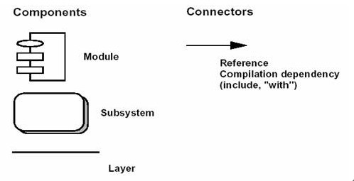
开发视图表示方法
构件（Components）：模块、子系统、层
连接件（Connectors）：参照相关性、模块/过程调用
图源：《The 4+1 View Model of Architecture》

Slide 30
开发视图风格
推荐使用分层（layered）的风格，定义 4 到 6 个子系统层。每层均具有良好定义的职责。设计规则是某层子系统依赖同一层或低一层的子系统，从而最大程度地减少了具有复杂模块依赖关系的网络的开发量，得到层次式的简单策略。

Slide 31
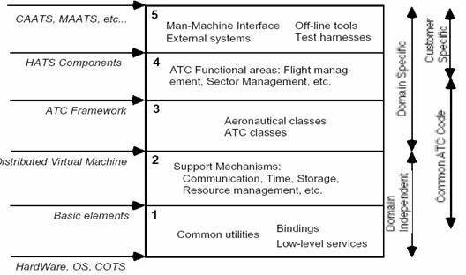
开发视图样例
Hughes 空中交通系统（HATS）的 5 个层
图源：《The 4+1 View Model of Architecture》

Slide 32
开发视图样例
第一层和第二层组成了独立于域的覆盖整个产品线的分布式基础设施，并保护其免受不同硬件平台、操作系统或市售产品（如数据库管理系统）的影响。

Slide 33
开发视图样例
第三层为该基础设施增加了 ATC 框架，形成一个特定领域的软件架构（domain-specific software architecture）。

Slide 34
开发视图样例
使用该框架，可以在第四层上构建一个功能选择板。

Slide 35
开发视图样例
层次 5 则非常依赖于客户和产品，包含了大多数用户接口和外部系统接口。72 个子系统分布于 5 个层次上，每层包含了 10 至 50 个模块，并可以在其他蓝图上表示。

Slide 36
Part .04
物理视图
Physical View

Slide 37
物理视图
物理视图主要关注系统非功能性的需求，如可用性、可靠性（容错性），性能（吞吐量）和可伸缩性。软件在计算机网络或处理节点上运行，被识别的各种元素（网络、过程、任务和对象），需要被映射至不同的节点；我们希望使用不同的物理配置：一些用于开发和测试，另外一些则用于不同地点和不同客户的部署。因此软件至节点的映射需要高度的灵活性及对源代码产生最小的影响。

Slide 38
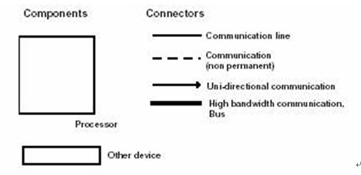
物理视图表示方法
构件（Components）：处理器、计算机、其他设备
连接件（Connectors）：通信协议等
图源：《The 4+1 View Model of Architecture》

Slide 39
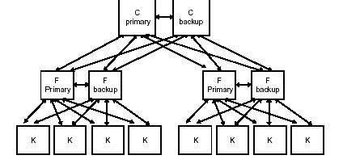
物理样例
PABX 的物理视图
显示了大型 PABX 可能的硬件配置
C、F 和 K 是三种不同容量的计算机，支持三种不同的运行要求
图源：《The 4+1 View Model of Architecture》

Slide 40
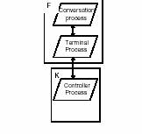
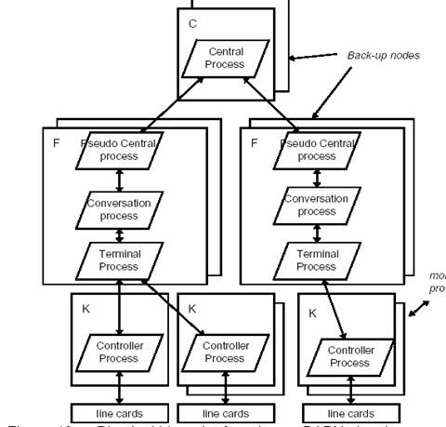
物理样例
左：带有过程分配的小型 PABX 物理架构 右：显示了过程分配的大型PABX物理蓝图
显示了两种不同物理架构上的进程映射，分别对应一个小型和一个大型 PABX
C、F 和 K 是三种不同容量的计算机，支持三种不同的运行要求
图源：《The 4+1 View Model of Architecture》

Slide 41
Part .05
场景视图
Development View

Slide 42
场景视图
四种视图的元素通过数量比较少的一组重要场景（更常见的是用例）进行无缝协同工作，我们为场景描述相应的脚本（对象之间和过程之间的交互序列）。
在某种意义上场景是最重要的需求抽象，它们的设计使用对象场景图和对象交互图来表示。

Slide 43
场景视图
场景视图是其他视图的冗余（因此"＋1"），但它起到了两个作用：
（1）作为一项驱动因素来发现架构设计过程中的架构元素。
（2）作为架构设计结束后的一项验证和说明功能，既以视图的角度来说明，又作为架构原型测试的出发点。

Slide 44
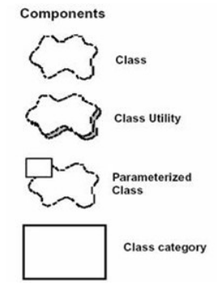
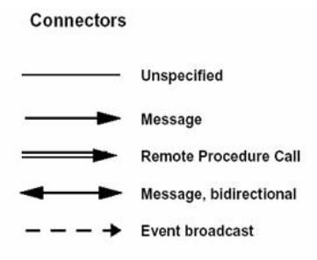
场景视图表示方法
场景表示法与组件逻辑视图非常相似（请对照图左），但它使用过程视图的连接符来表示对象之间的交互（请对照图右），注意对象实例使用实线来表达。

Slide 45
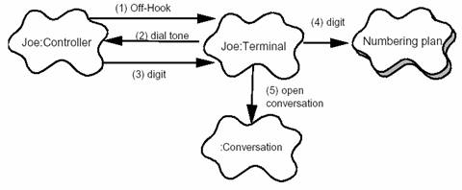
场景视图样例
显示了小型 PABX 的场景片段。
相应的脚本是：
1. Joe的电话控制器检测和校验摘机状态的变换,并发送消息唤醒相应的终端对象
2. 终端分配一些资源，并要求控制器发出拨号音
3. 控制器接受拨号并传递给终端
4. 终端使用拨号方案来分析数字流
5. 有效的数字序列被键入，终端开始会话
本地呼叫的初期场景――阶段选择
图源：《The 4+1 View Model of Architecture》

Slide 46
Part .06
综述

Slide 47
视图之间的对应性
各种视图并不是完全是正交的或独立的。视图的元素根据某种设计规则和启发式方法与其他视图中的元素相关联。

Slide 48
从逻辑视图到过程视图
我们发现逻辑视视图有几项重要特性：
1、自主性：对象是主动的、被动的还是被保护的？
主动对象享有调用其他对象或其自身操作的主动权，并 且当其他对象对其进行调用时，具有对其自身操作的完 全控制权。
被动对象不能主动调用任何操作，对其他对象调用自身 的操作没有控制。
被保护对象不能主动调用任何操作。但对自身的操作有 一定的控制功能。

Slide 49
从逻辑视图到过程视图
我们发现逻辑视架构有几项重要特性：
2、持久化：对象是暂时的还是持久化的？它们是否会导致过程 或处理器的终止？
3、依赖性：对象的存在或持久化是否依赖于另一个对象？
4、分布性：对象的状态或操作是否能被物理架构中的许多节点 所访问？或是被进程架构中的几个进程所访问？
在逻辑视图中，我们认为每个对象均是主动的，具有潜在的"并发性"，即与其他对象具有"平行的"行为，我们并不考虑所要达到的确切并发程度。因此，逻辑结构所考虑的仅是需求的功能性方面。

Slide 50
从逻辑视图到过程视图
然而，当我们定义过程视图时，由于巨大的开销，为每个对象实施各自的控制线程（例如，Unix 进程或 Ada 任务），在目前（1995）的技术状况下是不现实的。此外，如果对象是并发的，那么必须以某种抽象形式来调用它们的操作。

Slide 51
从逻辑视图到过程视图
另一方面，由于以下几种原因需要多个控制线程。
（1）为了快速响应某类外部触发，包括与时间相关的事件。
（2）为了在一个节点中利用多个 CPU，或者在一个分布式系统中利用多个节点。
（3）为了提高 CPU 的利用率，在某些控制线程被挂起，等待其他活动结束的时候（例如，访问外部对象其他活动对象时），为其他的活动分配 CPU。
（4）为了划分活动的优先级（提高潜在的响应能力）。
（5）为了支持系统的可伸缩性（借助于共享负载的其他过程）。
（6）为了在软件的不同领域分离关注点。
（7）为了提高系统的可用性（通过 Backup 过程）。

Slide 52
从逻辑视图到过程视图
我们同时使用两种策略来决定并发的程度和定义所需的过程集合。
考虑一系列潜在的物理目标架构。以下两种形式我们可以任选其一：
（1）由内至外
（2）由外至内

Slide 53
从逻辑视图到过程视图——由内至外
由逻辑架构开始：定义代理任务，该任务将控制一个类的多个活动对象的单个线程进行多元化处理；同一代理任务还执行持久化处理那些依赖于一个主动对象的对象；需要相互进行操作的几个类或仅需要少量处理的类共享单个代理。这种聚合会一直进行，直到我们将过程减少到合理的较少数量，而仍允许分布性和对物理资源的使用。

Slide 54
从逻辑视图到过程视图——由外至内
从物理结构开始：识别系统的外部触发；定义处理触发的客户过程和仅提供服务（而非初始化它们）的服务器进程；使用数据完整性和问题的串行化（serialization）约束来定义正确的服务器设置，并且为客户机与服务器代理分配对象；识别出必须分布哪些对象。

Slide 55
从逻辑视图到过程视图
其结果是将类（和它们的对象）映射至一个任务集合和进程视图中的进程。通常，活动类具有代理任务，也存在一些变形：对于给定的类，使用多个代理以提高吞吐量，或者多个类映射至单个代理，因为它们的操作并不是频繁地被调用，或者是为了保证执行序列。

Slide 56
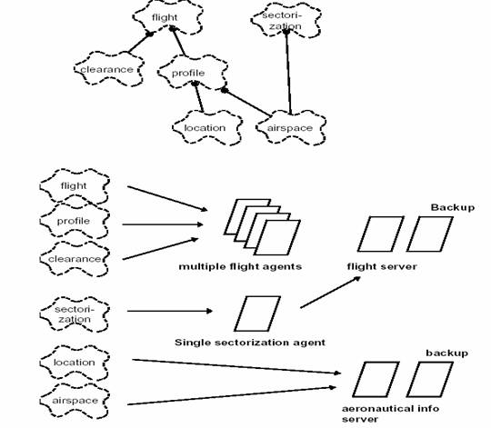
从逻辑视图到过程视图
flight 类映射至一个 flight 代理集合：有许多航班等待处理，外部触发的频率很高，响应时间很关键，负载必须分布于多个 CPU。并且，航班处理的持久化和分布性方面都取决于 flight server，为了满足可用性，还是使用 flight server 的一台备份服务器。
从逻辑视图到过程视图的映射
图源：《The 4+1 View Model of Architecture》

Slide 57
从逻辑视图到过程视图
航班的 profile 和 clearance 总是从属于某个航班，尽管它们是复杂的类，但它们共享 flight 类的进程。航班分布于若干其他进程，特别是对于显示和外部接口。
从逻辑视图到过程视图的映射
图源：《The 4+1 View Model of Architecture》

Slide 58
从逻辑视图到过程视图
sectorization 类，为 controller 的权限分配建立了空域划分。由于完整性约束，仅能被一个代理处理，但可以与 flight 类共享服务器过程：更新得并不频繁。
从逻辑视图到过程视图的映射
图源：《The 4+1 View Model of Architecture》

Slide 59
从逻辑视图到过程视图
location 和 arispace 及其他的静态航空信息是受到保护的对象，在几个类中共享，很少被更新；它们被映射至各自的服务器，分布于其他过程。
从逻辑视图到过程视图的映射
图源：《The 4+1 View Model of Architecture》

Slide 60
模型的剪裁
并不是所有的软件架构都需要"4＋1"视图。无用的视图可以从架构描述中省略，比如： 只有一个处理器，则可以省略物理视图；而如果仅有一个进程或程序，则可以省略过程视图。 对于非常小型的系统，甚至可能逻辑视图与开发视图非常相似，而不需要分开的描述。场景对于所有的情况均适用。

Slide 61
迭代过程——场景驱动（scenario-driven）的方法
系统大多数关键的功能以场景（或 use cases）的形式被捕获。关键意味着：最重要的功能，系统存在的理由，或使用频率最高的功能，或体现了必须减轻的一些重要的技术风险。

Slide 62
迭代过程——场景驱动（scenario-driven）的方法
开始阶段：
（1）基于风险和重要性为某次迭代选择一些场景。场景可能被归纳为对若干用户需求的抽象
（2）形成"稻草人式的架构"。然后对场景进行"描述"，以识别主要的抽象（类、机制、过程、子系统）
（3）所发现的架构元素被分布到 4 个蓝图中：逻辑蓝图、进程蓝图、开发蓝图和物理蓝图
（4）然后实施、测试、度量该架构，这项分析可能检测到一些缺点或潜在的增强要求
（5）捕获经验教训

Slide 63
迭代过程——场景驱动（scenario-driven）的方法
循环阶段：
（1）重新评估风险
（2）扩展考虑的场景选择板
（3）选择能减轻风险或提高结构覆盖的额外的少量场景
（4）试着在原先的架构中描述这些场景。
（5）发现额外的架构元素，或有时还需要找出适应这些场景所需的重要架构变更。
（6）更新4个主要视图：逻辑视图、进程视图、开发视图和物理视图。
（7）根据变更修订现有的场景。

Slide 64
迭代过程——场景驱动（scenario-driven）的方法
循环阶段：
（8）升级实现工具（架构原型）来支持新的、扩展了的场景集合。
（9）测试。如果可能的话，在实际的目标环境和负载下进行测试。
（10）然后评审这五个视图来检测简洁性、可重用性和通用性的潜在问题。
（11）更新设计准则和基本原理。
（12）捕获经验教训。

Slide 65
迭代过程——场景驱动（scenario-driven）的方法
为了实际的系统，初始的架构原型需要进行演进 。较好的情况是在经过 2 次或 3 次迭代之后，结构变得稳定：主要的抽象都已被找到。子系统和过程都已经完成，以及所有的接口都已经实现。接下来则是软件设计的范畴，这个阶段可能也会用到相似的方法和过程。
这些迭代过程的持续时间参差不齐，原因在于：所实施项目的规模，参与项目人员的数量、他们对本领域和方法的熟悉程度，以及该系统和开发组织的熟悉程度等等。因而较小的项目迭代过程可能持续 2-3 周（例如，10 K SLOC），而大型的项目可能为 6-9 个月（例如，700 K SLOC）。

Slide 66
总结
无论是否经过一次本地定制的和技术上的调整，"4＋1"视图都能在许多大型项目中成功运用。事实上，它允许不同的"风险承担人"找出他们就软件架构所关心的问题。系统工程师首先接触物理视图，然后转向进程视图；最终用户、顾客、数据分析专家从逻辑视图入手；项目经理、软件配置人员则从开发视图来看待"4＋1"视图。

Slide 67
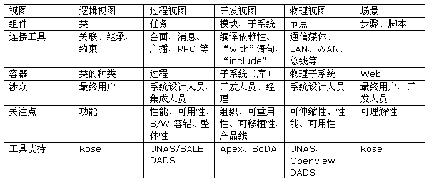
总结
"4＋1"视图模型一览表
图源：《The 4+1 View Model of Architecture》

Slide 68
Part .07
附录

Slide 69
参考资料
《The 4+1 View Model of Architecture》
PHILIPPE B.KRUCHTEN 著
https://www.ibm.com/developerworks/cn/rational/r-4p1-view/

Slide 70
问题一
4+1 View 分别指的是哪些视图？

Slide 71
问题二
为什么会提出 4+1 View？

Slide 72
问题三
场景视图作为其他视图的综合，是冗余，其存在的意义是什么？

Slide 73
感谢观看

